Slide 1
Helhetlig pasientforløp fra hjem til hjem i Oslo
Fra plan til implementering
Karla Robles Larsen

Slide 2
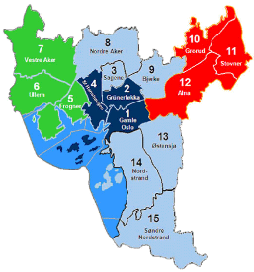
Tilbakeblikk
Høsten 2016- Høsten 2017
Planlegging, forankring.
Etablerte forbedringsteam.
Identifisering av forbedringsområder.
Fokus på orden «i eget hus»
Vinter og vår 2018
Jobbet med egne forbedringsområder
Identifiserte forbedringsområder på tvers- «Oslonivå»
Kåres pasientforløp
Høsten 2018-vinter 2019
Konkretisering av tiltak for å tette igjen hullene i pasientforløpet.
Utvikling og felles samkjøring av sjekklister/ prosedyrer.
Avslutning høsten 2019
Deltakende enheter: Bydel Nordstrand, Søndre
Nordstrand og Østensjø, kommunal akutt døgnenhet (KAD), forsterket rehabilitering
Aker (FRA), Ryen helsehus medisinsk- og ortopedisk klinikk ved OUS har deltatt.
Notes:
Høsten 2016- Høsten 2017
Planlegging, forankring,. Forankringsmøter, informasjonsmøter: Signingsferd med Michael De Vibe høsten og vinteren 2017 Fokus på eget hus.
Identifisere forbedringsområder. Forankringsrunder Michael de vibe- i hvertfall to ganger på hvert tjenestested.
Vinter og vår 2018
Jobbet med egne forbedringsområder
Identifisere forbedringsområder på tvers- «Oslonivå»
Kåres pasientforløp
Høsten 2018-vinter 2019
Konkretisering av tiltak for å tette igjen hullene i pasientforløpet.
Konsolidering og harmonisering –Utvikling av sjekklister/ prosedyrer.
Bydeler og sykehus ikke klare for oppstart

Slide 3
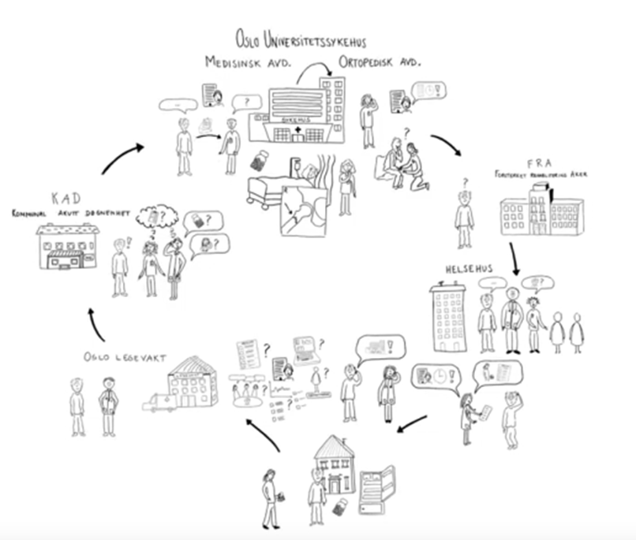
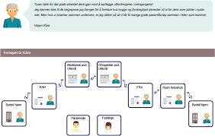
Kåres pasientforløp

Slide 4
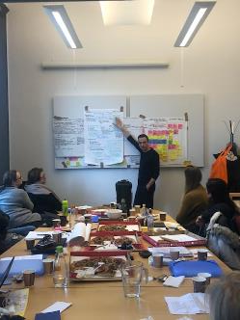
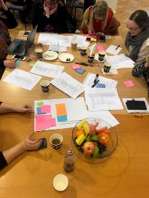
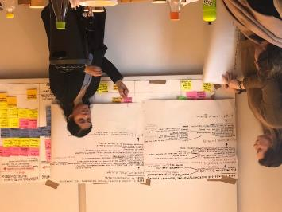
Samarbeid på tvers av kommune og sykehus

Slide 5
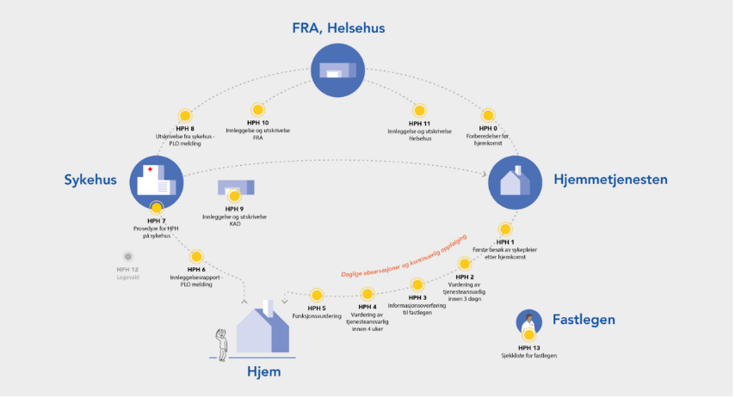
Oslomodellen for pasientforløp for eldre og kronisk syke

Slide 6
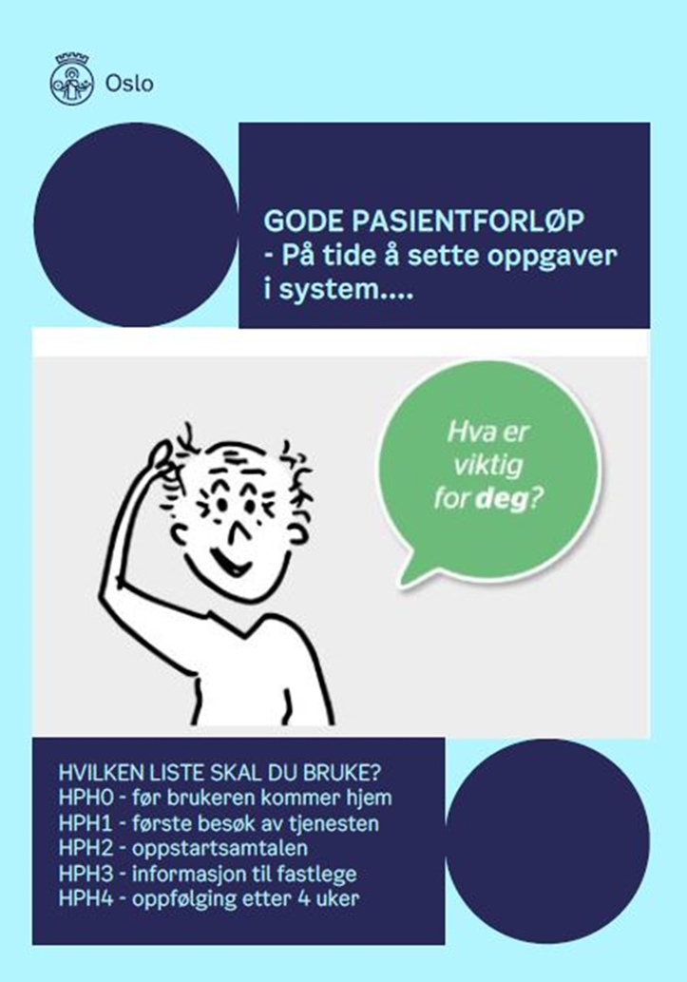
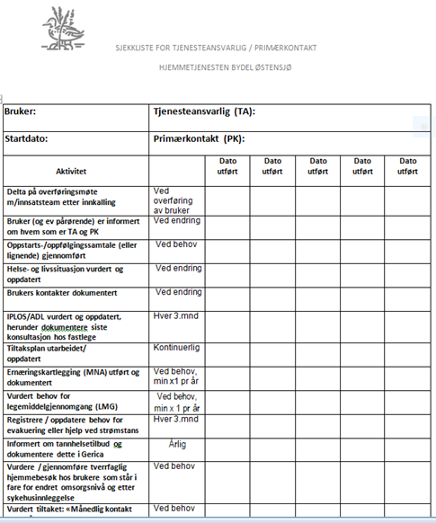
Hvordan lykkes med implementering?
1. Tilpasning og integrering i fagsystemet (Gerica)
Enhetlig måte å dokumentere pasientforløpet på
Utarbeidet manual
Tiltaksplaner –viktigste arbeidsverktøy
Sjekklister tilgjengelig på tjenestelefoner
2. Ta utgangspunkt i strukturer/arbeidsmodeller som vi allerede har i tjenesten.
Esk: Innsatsområder fra Pasientsikkerhetsarbeidet.
Implementert punkter fra sjekklistene i BOB(Behovstyrt bemanning)
Notes:
1. Gerica: Det er blitt utarbeidet en Gerica manual som viser hvordan pasientforløp i hjemmetjenesten skal gjøres. Det har også blitt laget et eget tiltak i Gerica som heter «oppfølging av helhetlige
pasientforløp i hjemmet». Dette muliggjør blant annet at oppfølging av sjekklistene kommer ut på arbeidslistene til de ansatte som eget tiltak hjemme hos bruker. Det tydeliggjør at det må settes av tid til tiltaket, sjekklistene kommer direkte ut på arbeidslisten og blir synlig på LMP. Den ansatte kan dokumentere svar fra sjekklistene direkte inn i LMP når man er på hjemmebesøk, fremfor å skrive på et ark.
2. BOB: I Oslo kommune er det besluttet at all kommunal hjemmesykepleie, alle kommunale sykehjem og tjenester til utviklingshemmede skal benytte BOB. Dette er en arbeidsmodell som skal sikre god faglig oppfølging av bruker og riktig kompetanse til bruker ut i fra brukers behov. Det er også et styringsverktøy for leder.

Slide 7
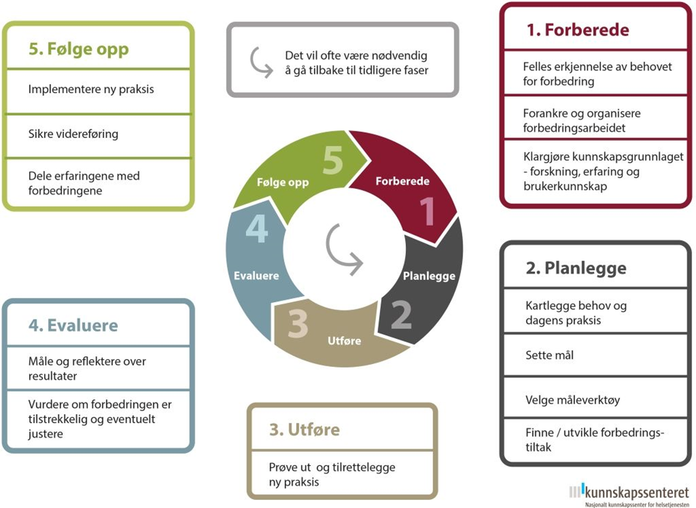
3. Kontinuerlig og systematisk forbedring
Bruke modell for kvalitetsforbedring i implementering
av alle tiltak.
Notes:
3. Være tro og lojal- gjøre det til måten vi jobber på- måten vi forbedrer oss på
.

Slide 8
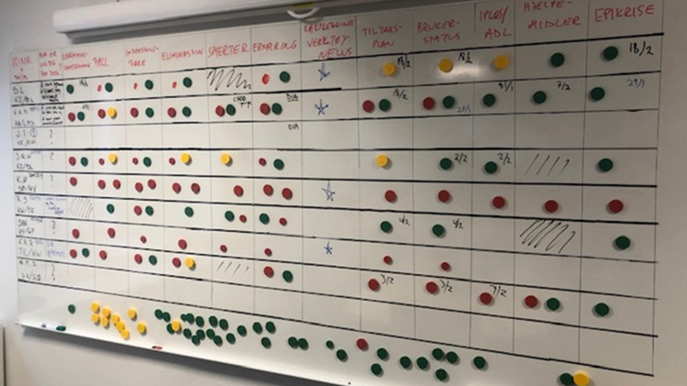
4. Risiko og forbedringstavler
Et kvalitetsforbedringsverktøy, men også et implementeringsverktøy
Notes:
4. Tavler: innføring av tavler- tavlen fungerer som et implementeringsverktøy- bidra til gode tverrfaglige diskusjoner og vurderinger. Tvinger fram systematikken. Alle brukere følges opp på samme måte og får den samme «tiltakspakken», Hva er viktig for deg- står øverst på tavlen og bidrar til å å holde fokus på hva som er viktig for pasienten. Tavlen fungerer på mange måter som en overordnet sjekkliste. Tavlene samsvarer med de oppgavene som står oppført på sjekklistene. Understøtter de ansattes arbeidsprosesser. Bidrar til økt fokus på dokumentasjon

Slide 9
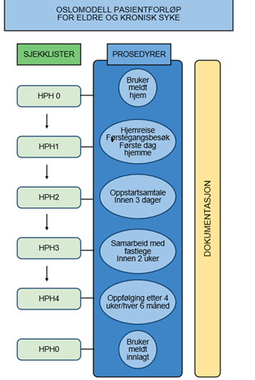
5. Implementere sjekklister og prosedyrer
i kommunens kvalitetssystem(EQS)
Notes:
5. I samarbeid med forbedringsteamene har SFF/USHT utarbeidet forslag til prosedyre, se vedlegg 6 og prosesskart for hjemmetjenesten

Slide 10
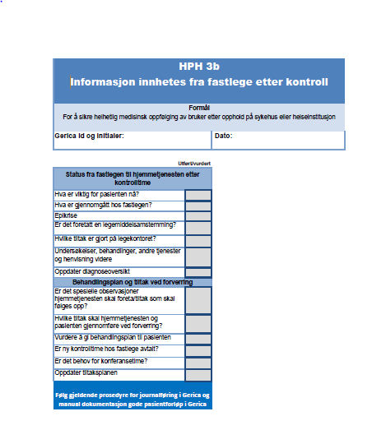
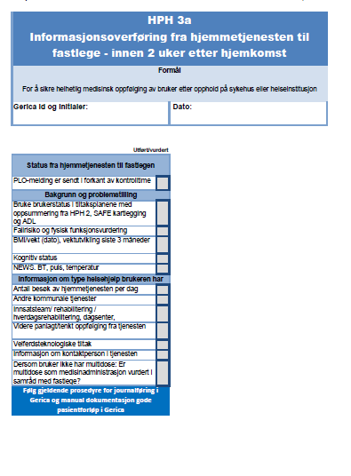
6. Synligjøre fastlegens rolle i pasientforløpet
Egen sjekkliste utarbeidet i samarbeid med fastleger
Forpliktende samarbeid.
Eks Samarbeidsavtale mellom Bydel Østensjø og fastleger

Slide 11
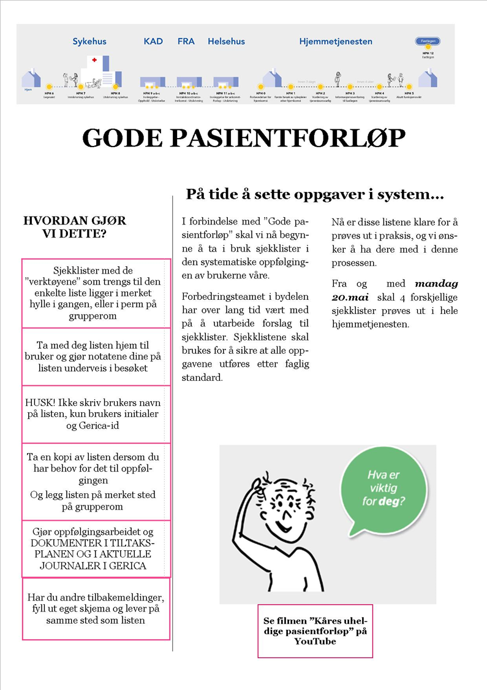
7. Systematisk kompetanseheving
Klinisk observasjons og handlingskompetanse,
8. Lederengasjement og eierskap
9. Stålfokus på kultur og holdningsendring!
«Hva er viktig for Kåre»
Notes:
6. Skulle gjerne hatt større involvering fra fastlegene. Men vi hadde med to svært engasjerte fastleger, som faktisk er fra den bydelen som jeg nå jobber. Samt et par-tre leger fra OUS. i. Samhandlingsoverlege fra OUS var også sterk delaktig, bydelsoverlegen fra deltakende bydeler- I samarbeid med disse ble det utarbeidet en sjekkliste- som
7.

Slide 12

Gevinster og positive effekter
Hvilke muligheter har læringsnettverket gitt oss?
Arena for samhandling
Erfarings- og informasjonsutveksling
Læring på tvers
Mulighet for å dele de gode eksemplene
Bedre innsikt og forståelse for hverandres tjenester
Samarbeid på tvers av satsinger og prosjekter
Styrket forbedringskompetanse- Forbedringskunnskap
Et rammeverk- sammenheng og helhet

Slide 13
Takk for meg☺

